Slide 1
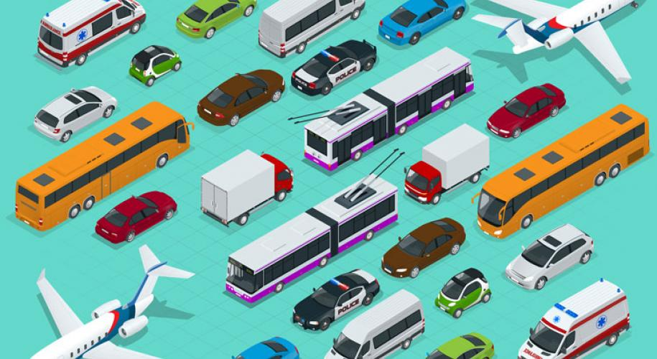
Het vervoer

Slide 2
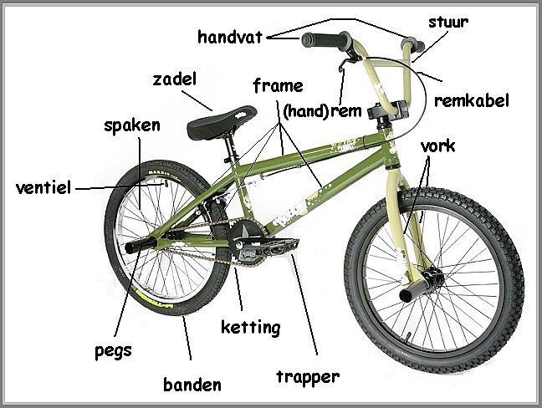
De fiets

Slide 3
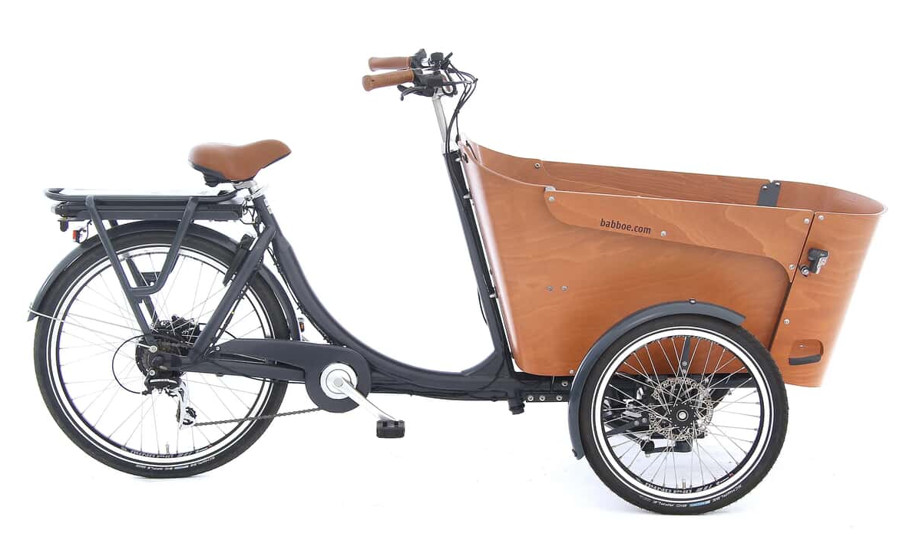
De bakfiets

Slide 4
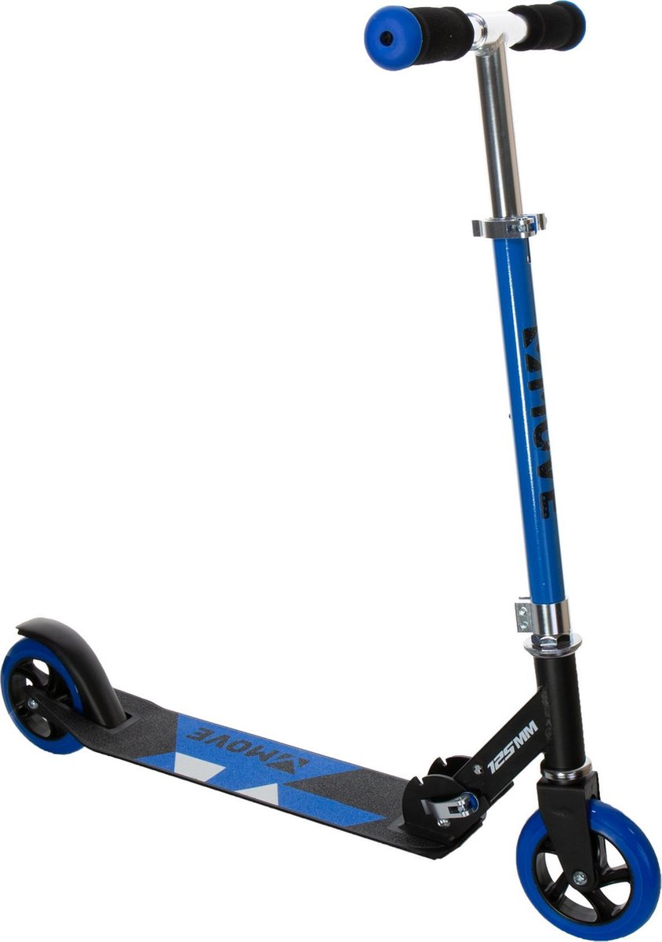
De step

Slide 5
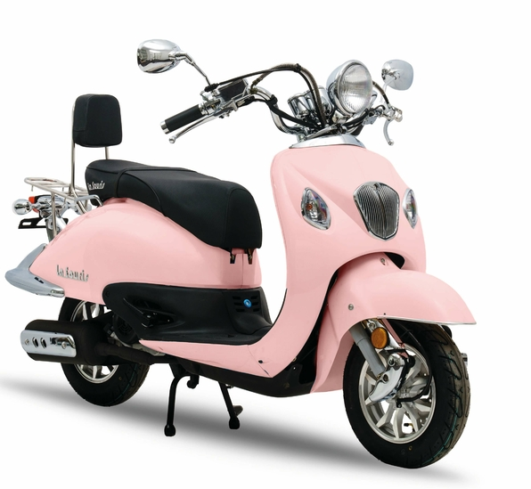
De scooter

Slide 6
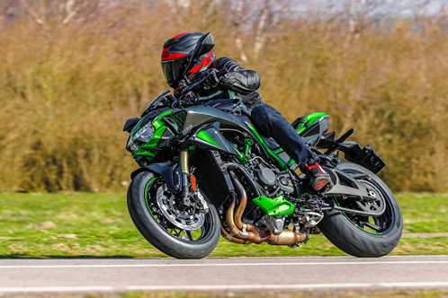
De motor

Slide 7
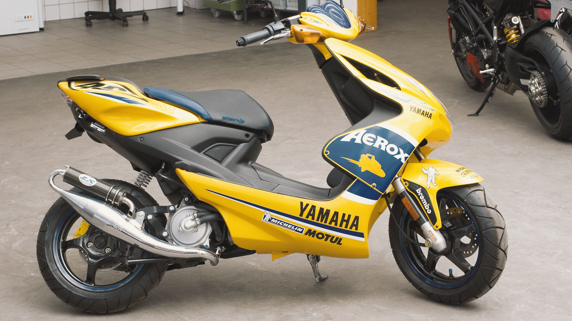
De bromfiets

Slide 8
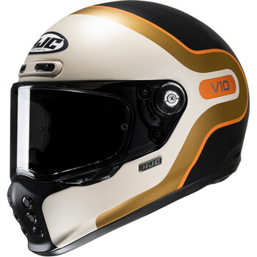
De helm
Op een motor, bromfiets en snorfiets moet je een helm dragen. Dat is verplicht.
Op een fiets is een helm niet verplicht.

Slide 9
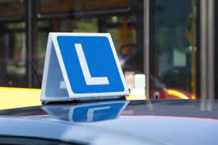
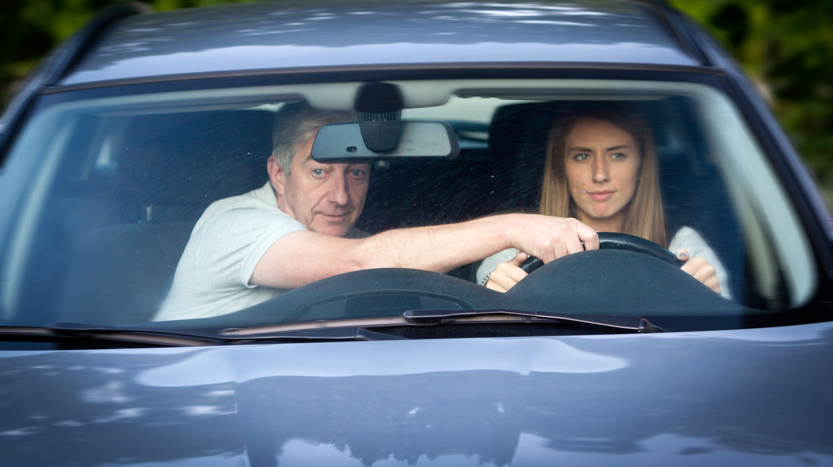
De rijles
Deze vrouw krijgt rijles.

Slide 10
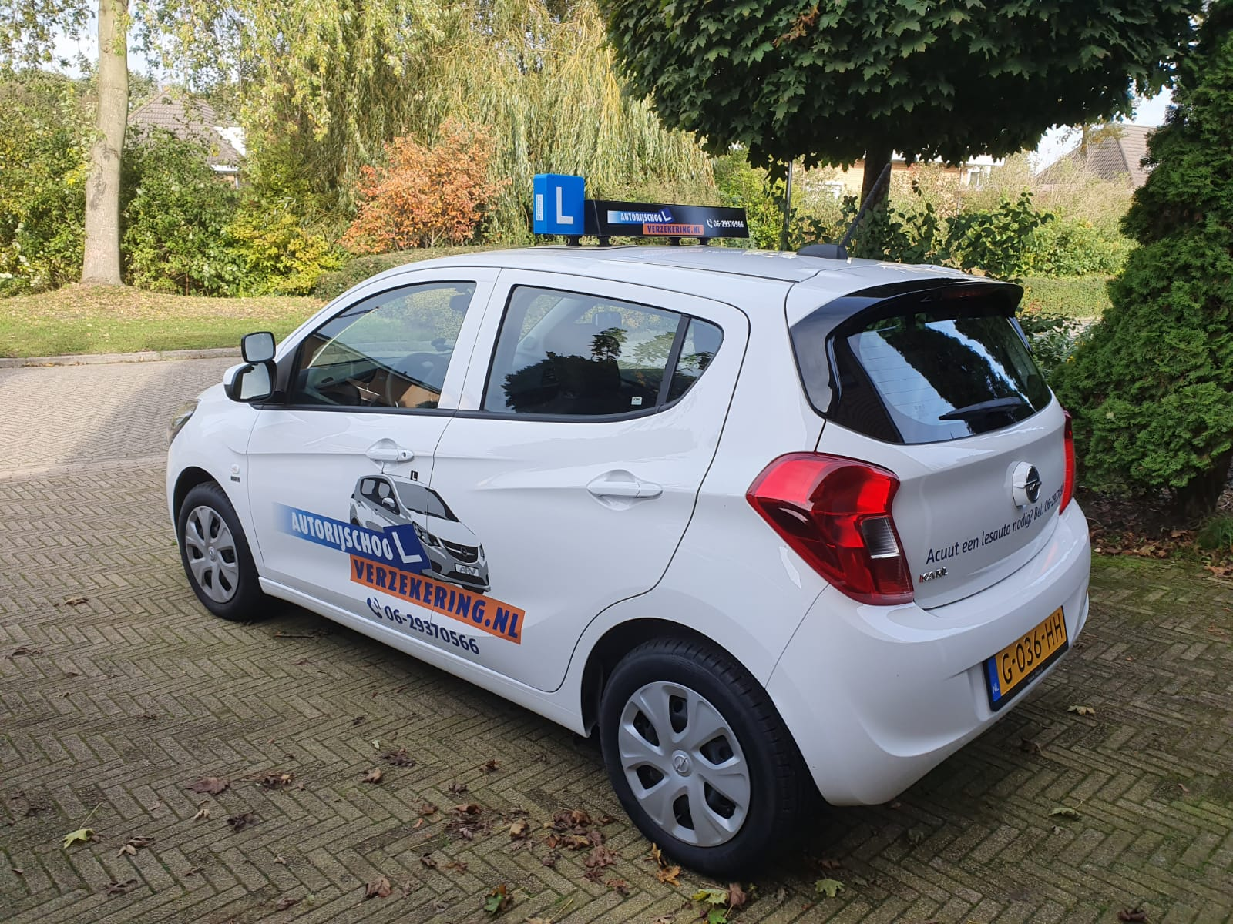
De lesauto

Slide 11
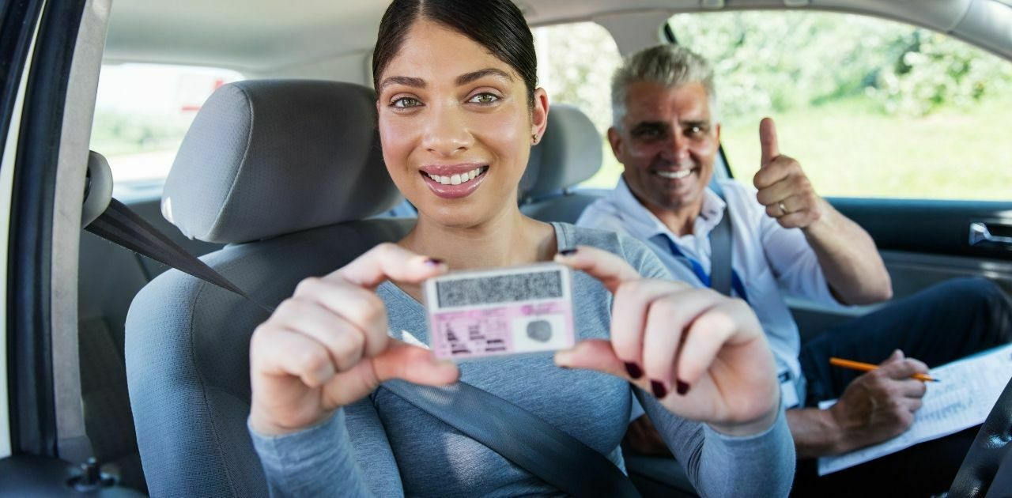
Afrijden = rijexamen doen
Deze vrouw gaat examen doen.
Ze gaat afrijden.
Als ze het goed doet, krijgt ze haar rijbewijs.

Slide 12
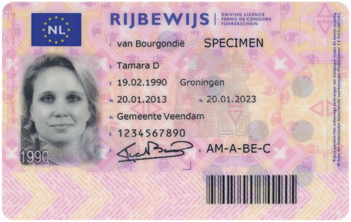
Het rijbewijs
Ze heeft haar rijbewijs gehaald.

Slide 13
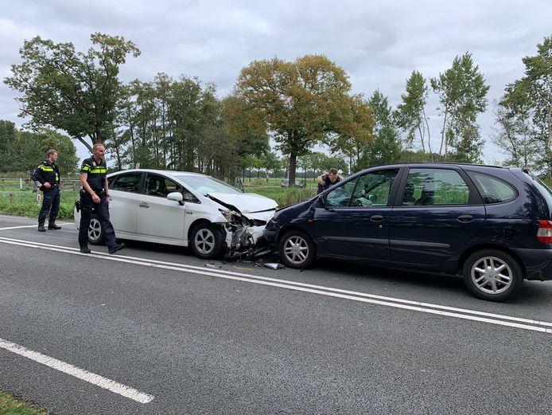
De botsing

Slide 14
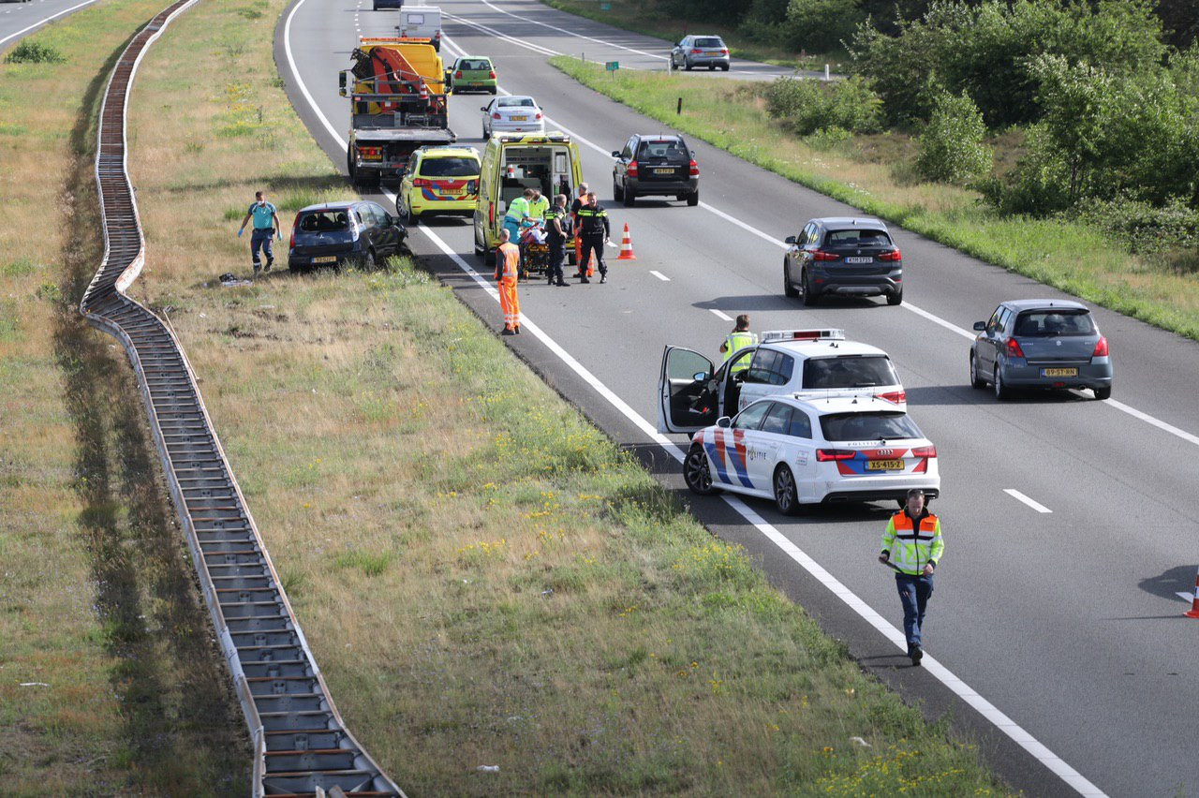
Het ongeluk
Er is een ongeluk gebeurd.

Slide 15
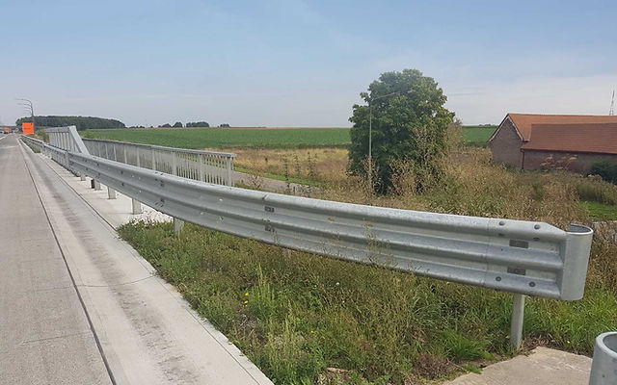
De vangrail

Slide 16
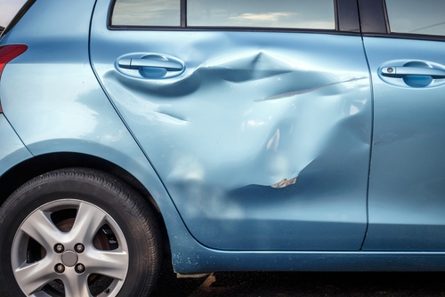
De deuk

Slide 17
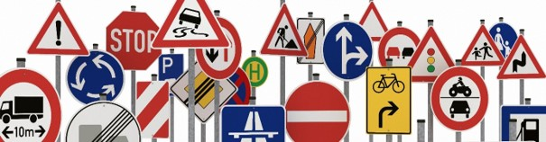
Het verkeersbord

Slide 18


De voorrang
Ik heb voorrang
Ik geef voorrang

Slide 19
Elly:
Diana:
Judith:
Irene:
Dita:

